Slide 1
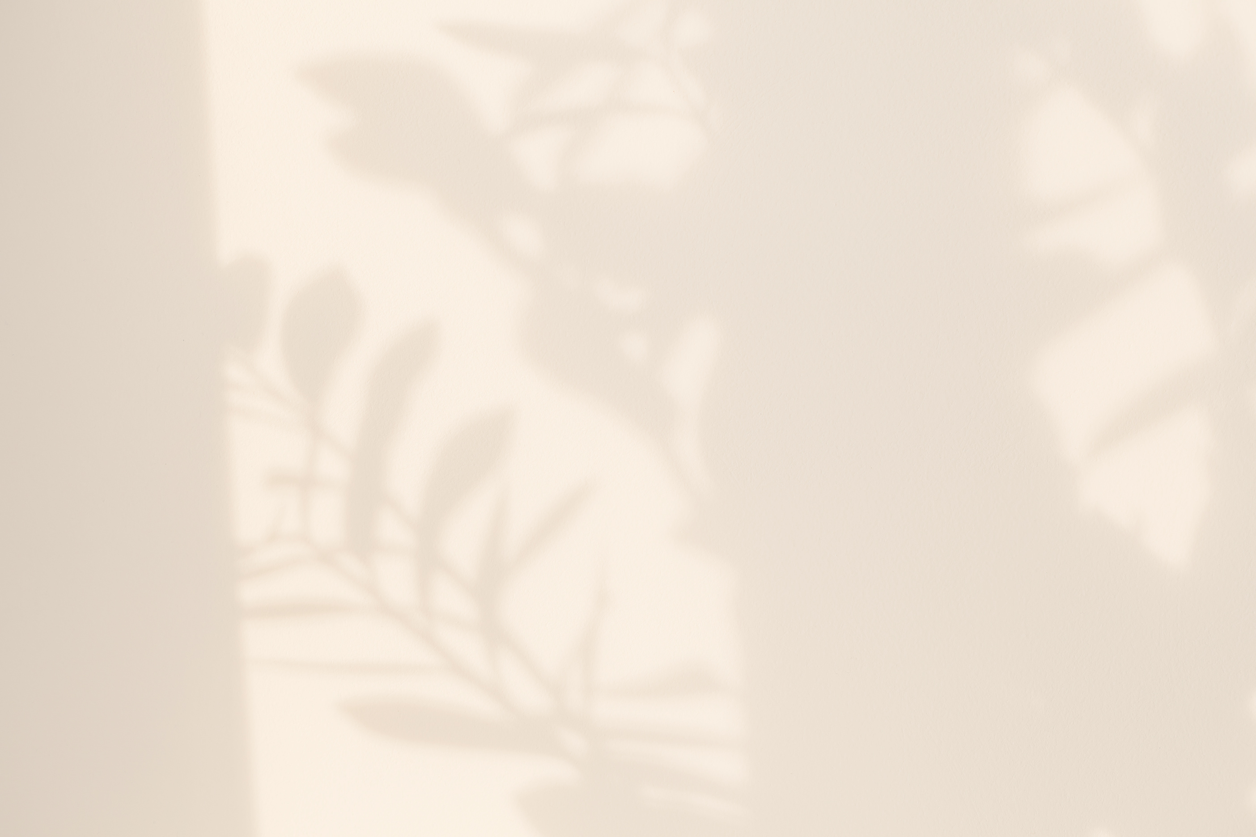
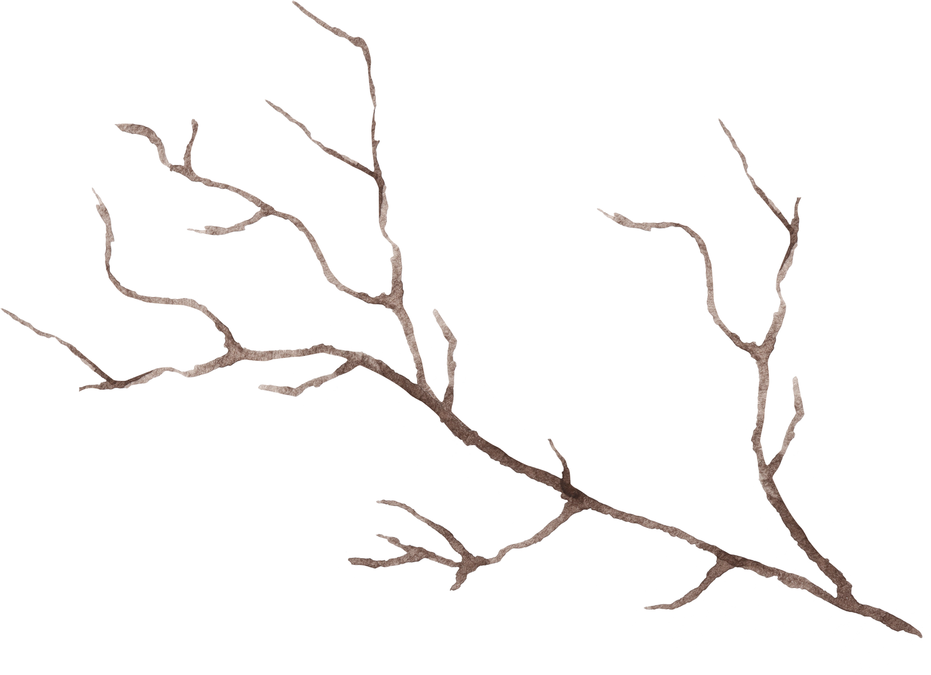

1. CHUẨN BỊ ĐỌC
Đọc nhan đề
Chiếc lá cuối cùng
em có liên tưởng gì? Em dự đoán câu chuyện viết về điều gì?

Slide 2

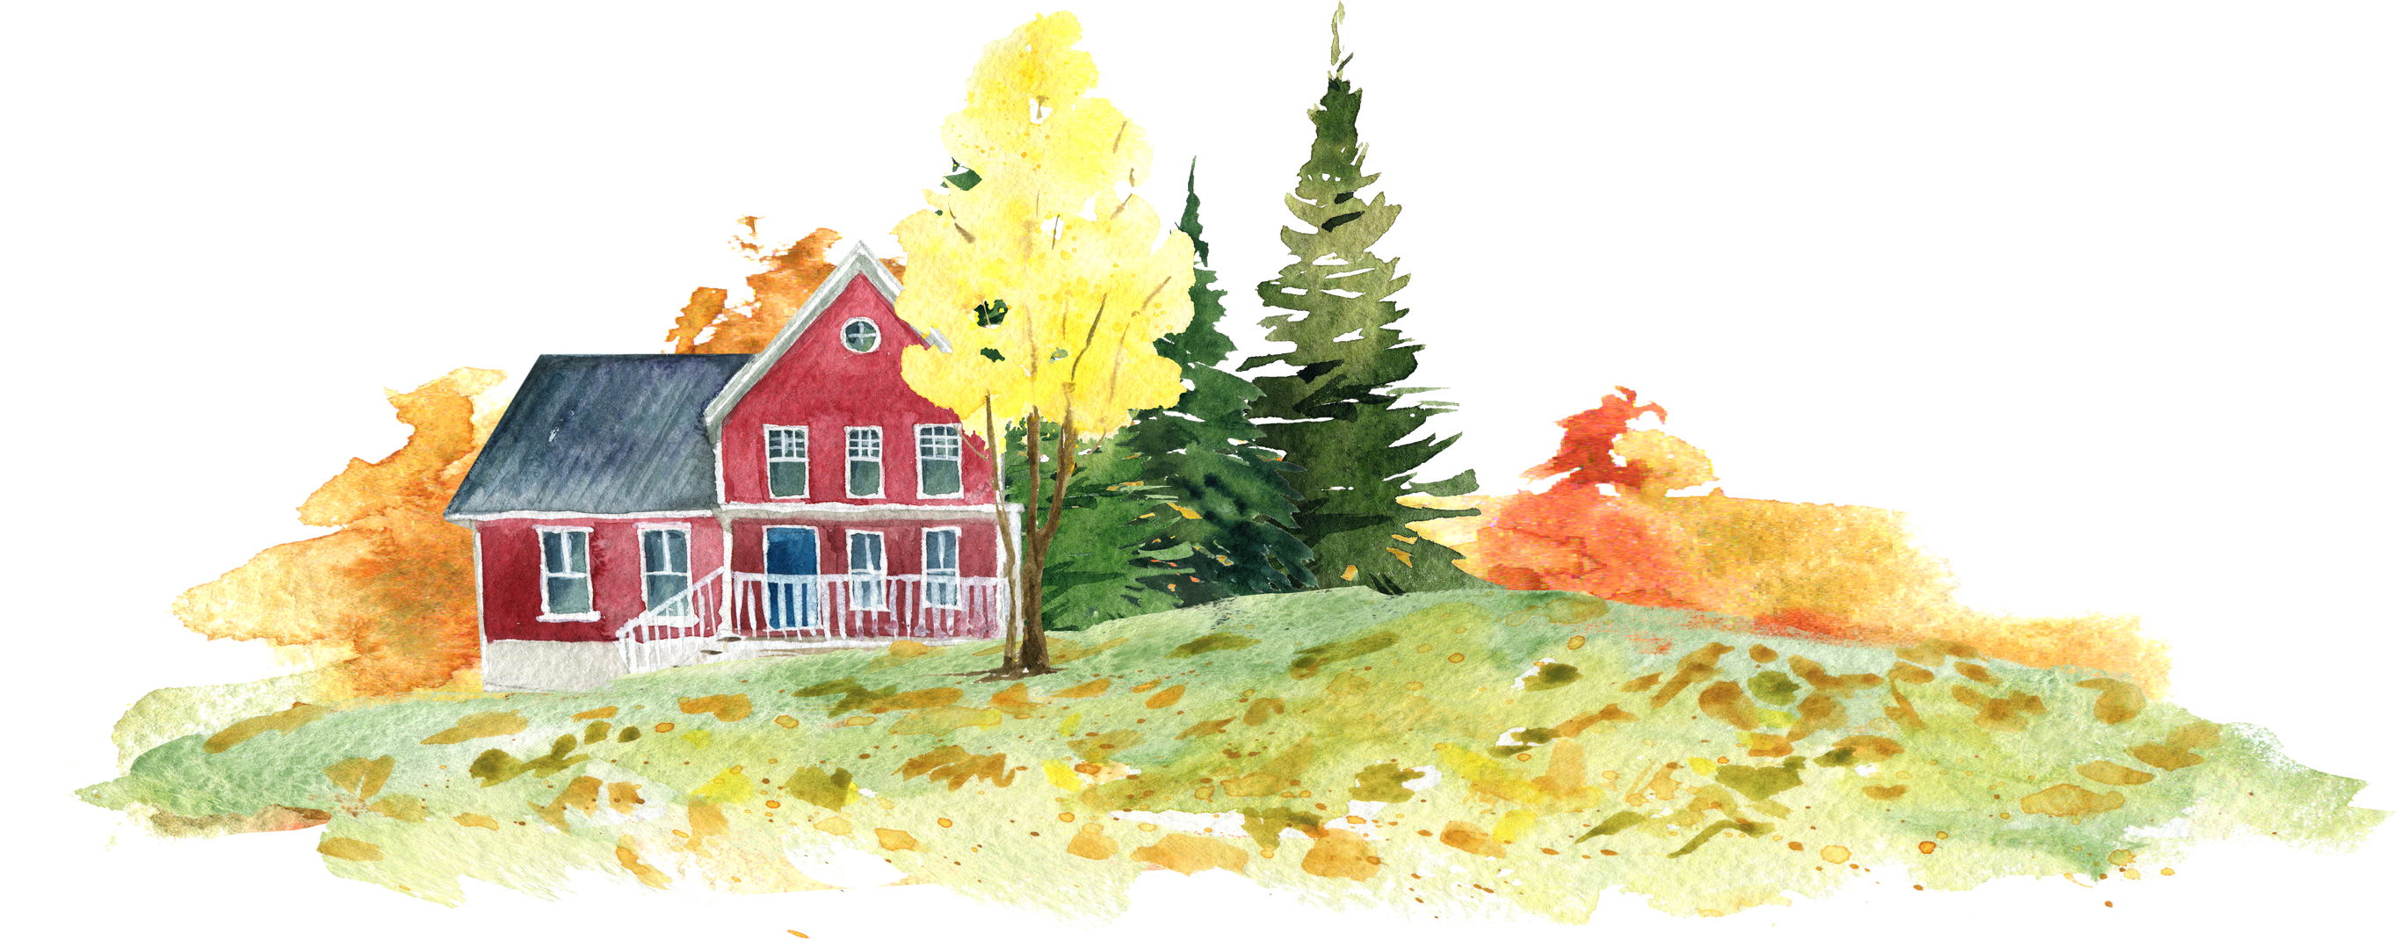
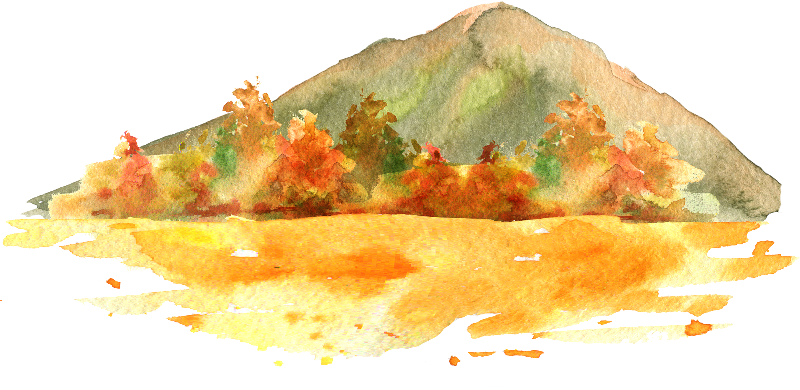
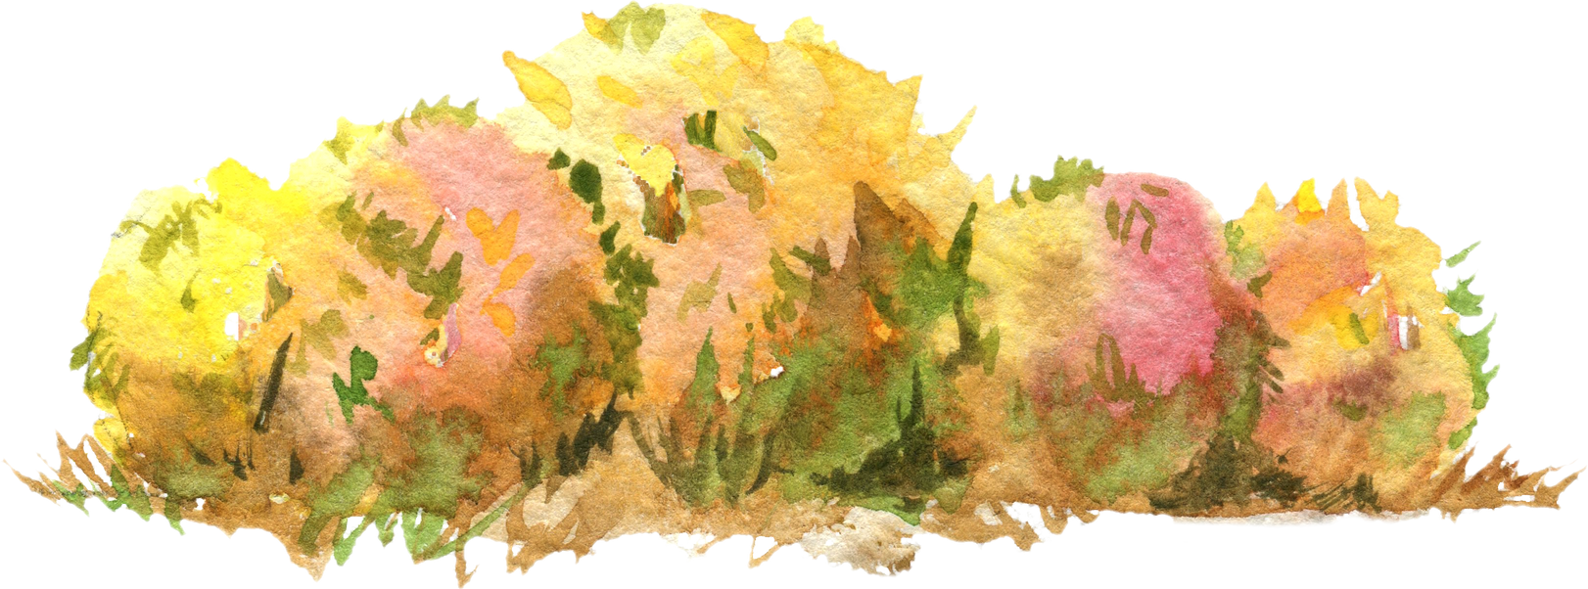
Tiết 50, 51: Thực hành đọc hiểu
Chiếc lá cuối cùng
O’ Henry

Slide 3
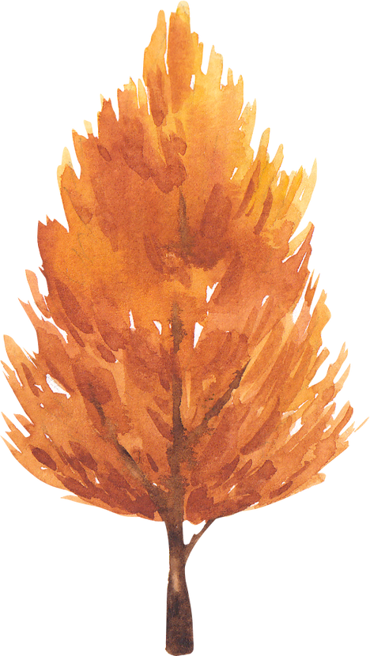
I. ĐỌC – TÌM HIỂU CHUNG
1. ĐỌC, CHÚ THÍCH
Tiêu chí khi đọc văn bản "Chiếc lá cuối cùng" | Đạt | CĐ
Đọc diễn cảm, không bỏ từ, thêm từ.
Đọc to, rõ bảo đảm trong không gian lớp học, cả lớp cùng nghe được.
Tốc độ đọc phù hợp.
Sử dụng giọng điệu khác nhau để thể hiện được cảm xúc của người kể chuyện đối với nhân vật, sự việc.

Slide 4

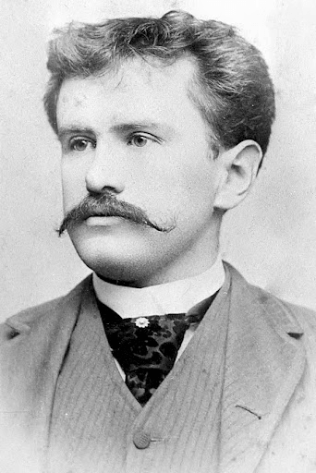
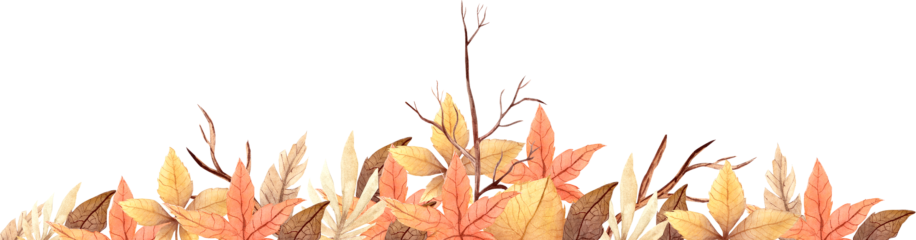
2. Tác giả
O. Hen-ri
(William Sydney Porter)
Notes:
- Ô Hen-ri sinh năm 1862, mất năm 1910, tên thật của ông là William Sydney Porter
- Quê quán: là nhà văn người Mĩ
Những sáng tác của ông nhẹ nhàng nhưng toát lên tinh thần nhân đạo cao cả

Slide 5
3. Tác phẩm
- Vị trí đoạn trích: nằm ở phần cuối truyện.
- Nhân vật chính trong văn bản: Giôn - xi, cụ Bơ-men.
- Ngôi kể: ngôi thứ ba
Notes:
XĐ vị trí, nhân vật chính, ngôi kể
+ Tác dụng: có thể linh hoạt, tự do kể các sự việc với các nhân vật, ở mọi lúc, mọi nơi.

Slide 6
II. ĐỌC HIỂU VĂN BẢN
1. Nhan đề, cốt truyện
a. Nhan đề
- Nhan đề Chiếc lá cuối cùng liên quan đến chi tiết quan trọng nhất, là chi tiết then chốt để tạo nên tình huống hấp dẫn của truyện: Giôn-xi ốm nặng và luôn nghĩ khi chiếc lá cuối cùng của cây thường xuân rụng thì cô cũng từ biệt cuộc sống nên hằng ngày, cô bắt Xiu kéo bức mành lên để nhìn chiếc lá cuối cùng ấy.
Notes:
XĐ vị trí, nhân vật chính, ngôi kể

Slide 7
- Tình huống truyện hấp dẫn khiến người đọc hồi hộp theo dõi: Giôn - xi đang ốm nặng, cô nhất quyết cho rằng chiếc lá cuối cùng trên dây thường xuân rụng thì mình sẽ chết.
- Kết thúc vô cùng độc đáo, bất ngờ: Giôn –xi hồi phục nhưng cụ Bơ-men lại ra đi vì chính bênh viêm phổi mà giôn- xi đang mắc.
Notes:
Thủ pháp đảo ngược tình thế 2 lần
Mà theo quy luật lá vàng sẽ rụng, mà lại trải qua đêm mưa tuyết, liệu chiếc lá cuối cùng có rụng xuống không? Sau đêm mưa bão đó, sự việc gì sẽ xảy ra?

Slide 8
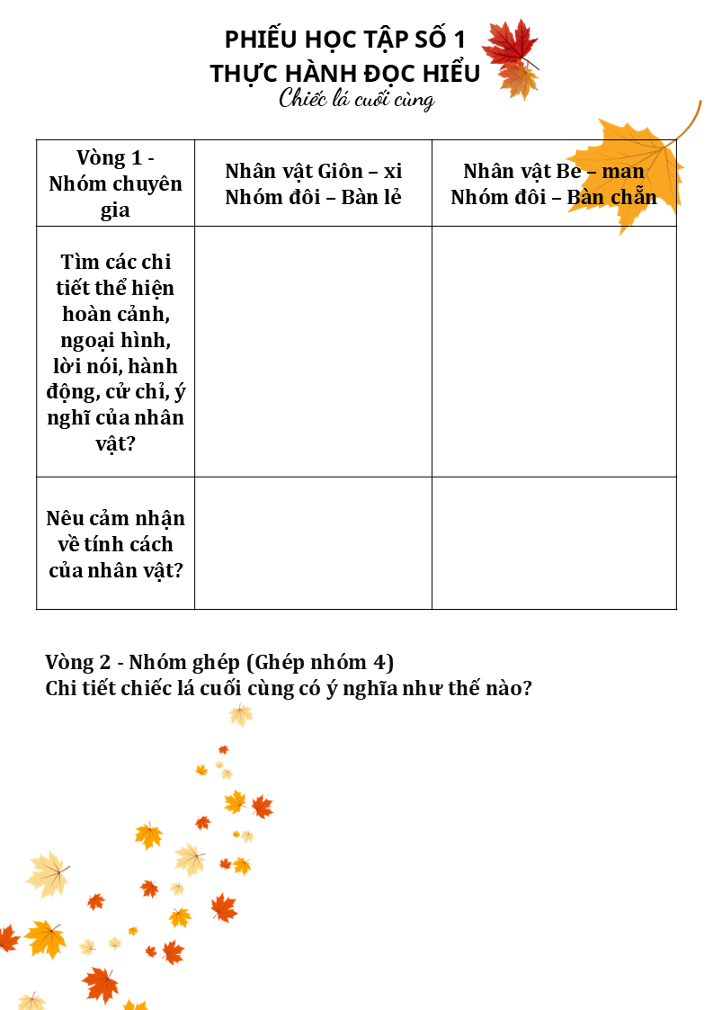
Vòng 1: Nhóm chuyên gia – HĐ nhóm đôi
5 phút - Nhiệm vụ:
Bàn lẻ: Chỉ ra các chi tiết thể hiện hành động, suy nghĩ và nhận xét về nhân vật Giôn-xi
Bàn chẵn: Chỉ ra các chi tiết thể hiện hành động, suy nghĩ và nhận xét về nhân vật Bo-man
Vòng 2: Nhóm ghép - HĐ nhóm bốn
3 phút - Nhiệm vụ: Chi tiết chiếc lá cuối cùng có ý nghĩa như thế nào?
Notes:
Thủ pháp đảo ngược tình thế 2 lần
Mà theo quy luật lá vàng sẽ rụng, mà lại trải qua đêm mưa tuyết, liệu chiếc lá cuối cùng có rụng xuống không? Sau đêm mưa bão đó, sự việc gì sẽ xảy ra?

Slide 9
2. Nhân vật
a. Nhân vật Giôn-xi
Xuất thân: Họa sĩ trẻ
Hoàn cảnh:
Nghèo túng
Bị sưng phổi nặng
Notes:
=> Tuyệt vọng, đếm lá thường xuân

Slide 10

Diễn biến tâm trạng:
Khi nghĩ chiếc lá cuối cùng sẽ bị rụng: thẫn thờ, thều thào, lá rụng thì cô sẽ chết.
Cô yếu đuối, buông xuôi
Khi chiếc lá vẫn còn qua đêm bão tuyết:
Muốn ăn cháo, uống sữa, ngắm mình trong gương vẽ vịnh Na-pơ.
Thấy mình tệ, thấy muốn chết là một cái tội.
Lấy lại được nghị lực và
dần hồi sinh
Notes:
Tràn đầy nội lực, sức mạnh tình yêu cuộc sống và sự đấu tranh bền bỉ
- Suy nghĩ: “Cái cô đơn nhất trong khắp thế gian là một tâm hồn đang chuẩn bị sẵn sàng cho chuyến đi xa xôi bí ẩn của mình.”, những dây ràng buộc cô với tình bạn và thế gian cứ lơi lỏng dần.
- Hành động: mở to cặp mắt thẫn thờ, ra lệnh kéo mành lên, không trả lời,
- Lời nói: thều thào “Kéo nó lên, em muốn nhìn”, “Đó là chiếc lá cuối cùng”, “Hôm nay nó sẽ rụng thôi và cùng lúc đó thì em sẽ chết.”,
=> Tinh thần suy sụp, yếu đuối, tuyệt vọng và buông xuôi. Cô chỉ có điểm tựa duy nhất là điểm bấu víu vào chiếc lá cuối cùng.
- Suy nghĩ, lời nói: “Em thật là một con bé hư, chị xiu thân yêu ơi”, “Có một cái gì đấy đã làm cho chiếc lá cuối cùng vẫn còn đó để cho em thấy rằng mình đã tệ như thế nào. Muốn chết là một tội…cho em xin một tí cháo và một chút sữa … cho em chiếc gương…em ngồi dậy xem chị nấu nướng”, “…một ngày nào đó em hi vọng sẽ được vẽ vịnh Na-plơ..
- Hành động: ra lệnh kéo mành lên, nằm nhìn chiếc lá hồi lâu,
=> Tâm trạng hoàn toàn thay đổi, cô đã mong muốn được sống, ăn uống và làm việc. Sự hồi sinh đã trở lại.

Slide 11
b. Nhân vật cụ Be-man
Hoàn cảnh:
Họa sĩ già, nghèo khổ, phải đi làm mẫu vẽ
Thất bại trong nghệ thuật: mong vẽ một kiệt tác, chưa thực hiện được

Slide 12
Thái độ: sợ sệt, lo lắng, im lặng nhìn Xiu không nói gì khi nhìn cây thường xuân
Hành động: âm thầm vẽ chiếc lá cuối cùng trong đêm mưa tuyết với mục đích mang lại niềm tin, hi vọng để cứu sống Giôn-xi
Notes:
=> Chi tiết bất ngờ, mang lại sự hồi hộp cho Giôn xi, Xiu và người đọc

Slide 13
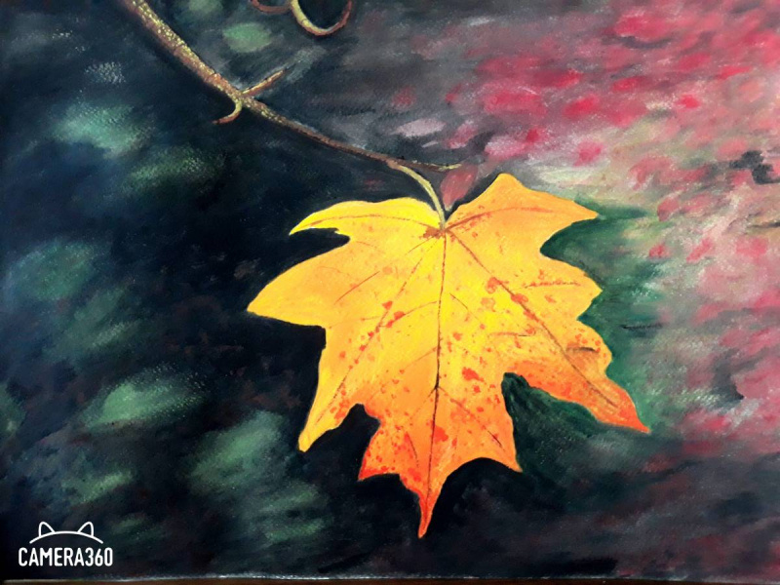
Notes:
Em cảm nhận như thế nào về chi tiết chiếc lá?
Có ý nghĩa như thế nào?

Slide 14
Chiếc lá là một kiệt tác:
Lá vẽ rất giống thật, dường như đã qua mắt được hai họa sĩ trẻ trong nghề
Được vẽ bằng tấm lòng thương yêu, đức hi sinh thầm lặng của người hoạ sĩ.
Chiếc lá đã cứu sống Giôn-xi, thắp lên niềm đam mê nghệ thuật của cô. Đây là tác phẩm nghệ thuật chân chính.
Notes:
=> Con người thầm lặng, hi sinh cao thượng, có tình yêu đối với nghệ thuật

Slide 15
3. Đặc sắc nghệ thuật
Kết hợp lời người kể chuyện và lời nhân vật
Nghệ thuật xây dựng cốt truyện độc đáo, truyện đã sử dụng thành công thủ pháp đảo ngược tình thế hai lần một cách đột ngột, bất ngờ để hấp dẫn người đọc và bộc lộ chủ đề tư tưởng văn bản: bài học về lòng khát vọng sống và tấm lòng cao cả của con người với con người.
Nghệ thuật miêu tả nhân vật đặc sắc: tâm lí, hành động, ngôn ngữ phù hợp
Notes:
+ Lời người kể chuyện:
Ví dụ : “Khi hai người lên trên gác thì Giôn-xi đang ngủ. Xiu kéo tấm mành mành xuống che kín cửa sổ và ra hiệu cho cụ Bơ-men sang buồng bên cạnh. Sang đến nơi, họ sợ sệt ngó ra ngoài cửa sổ, nhìn cây thường xuân. Rồi họ nhìn nhau một lát, chẳng nói năng gì”.
-> Tường thuật lại câu chuyện, miêu tả khung cảnh và các nhân vật một cách khái quát
+ Lời nhân vật:
Ví dụ: lời của Giôn-xi: “Em thật là một con bé hư, chị Xiu thân yêu ơi.”, “Em cứ tưởng là nhất định trong đêm vừa qua nó đã rụng. Em nghe thấy gió thổi. Hôm nay nó sẽ rụng thôi và cùng lúc đó thì em sẽ chết.” …
lời của Xiu: “Em thân yêu, thân yêu!”, “Em hãy nghĩ đến chị, nếu em không còn muốn nghĩ đến mình nữa. Chị sẽ làm gì đây?”…
-> Cho thấy suy nghĩ và tâm trạng nhân vật rất sinh động.

Slide 16

Theo em, tại sao đến cuối câu chuyện, tác giả mới tiết lộ bí mật chiếc lá còn sót lại chính là chiếc lá do cụ Be-man vẽ?
Notes:
một dụng ý nghệ thuật của tác giả. Có thể nói, khoảng lặng ấy diễn tả được rất thành công nỗi xúc động không nói nên lời của Giôn-xi - một người từ cõi chết trở về nhờ chiếc lá của một ông già - người đã lấy cả mạng sống của mình để mang lại hi vọng và sự sống hồi sinh cô.

Slide 17
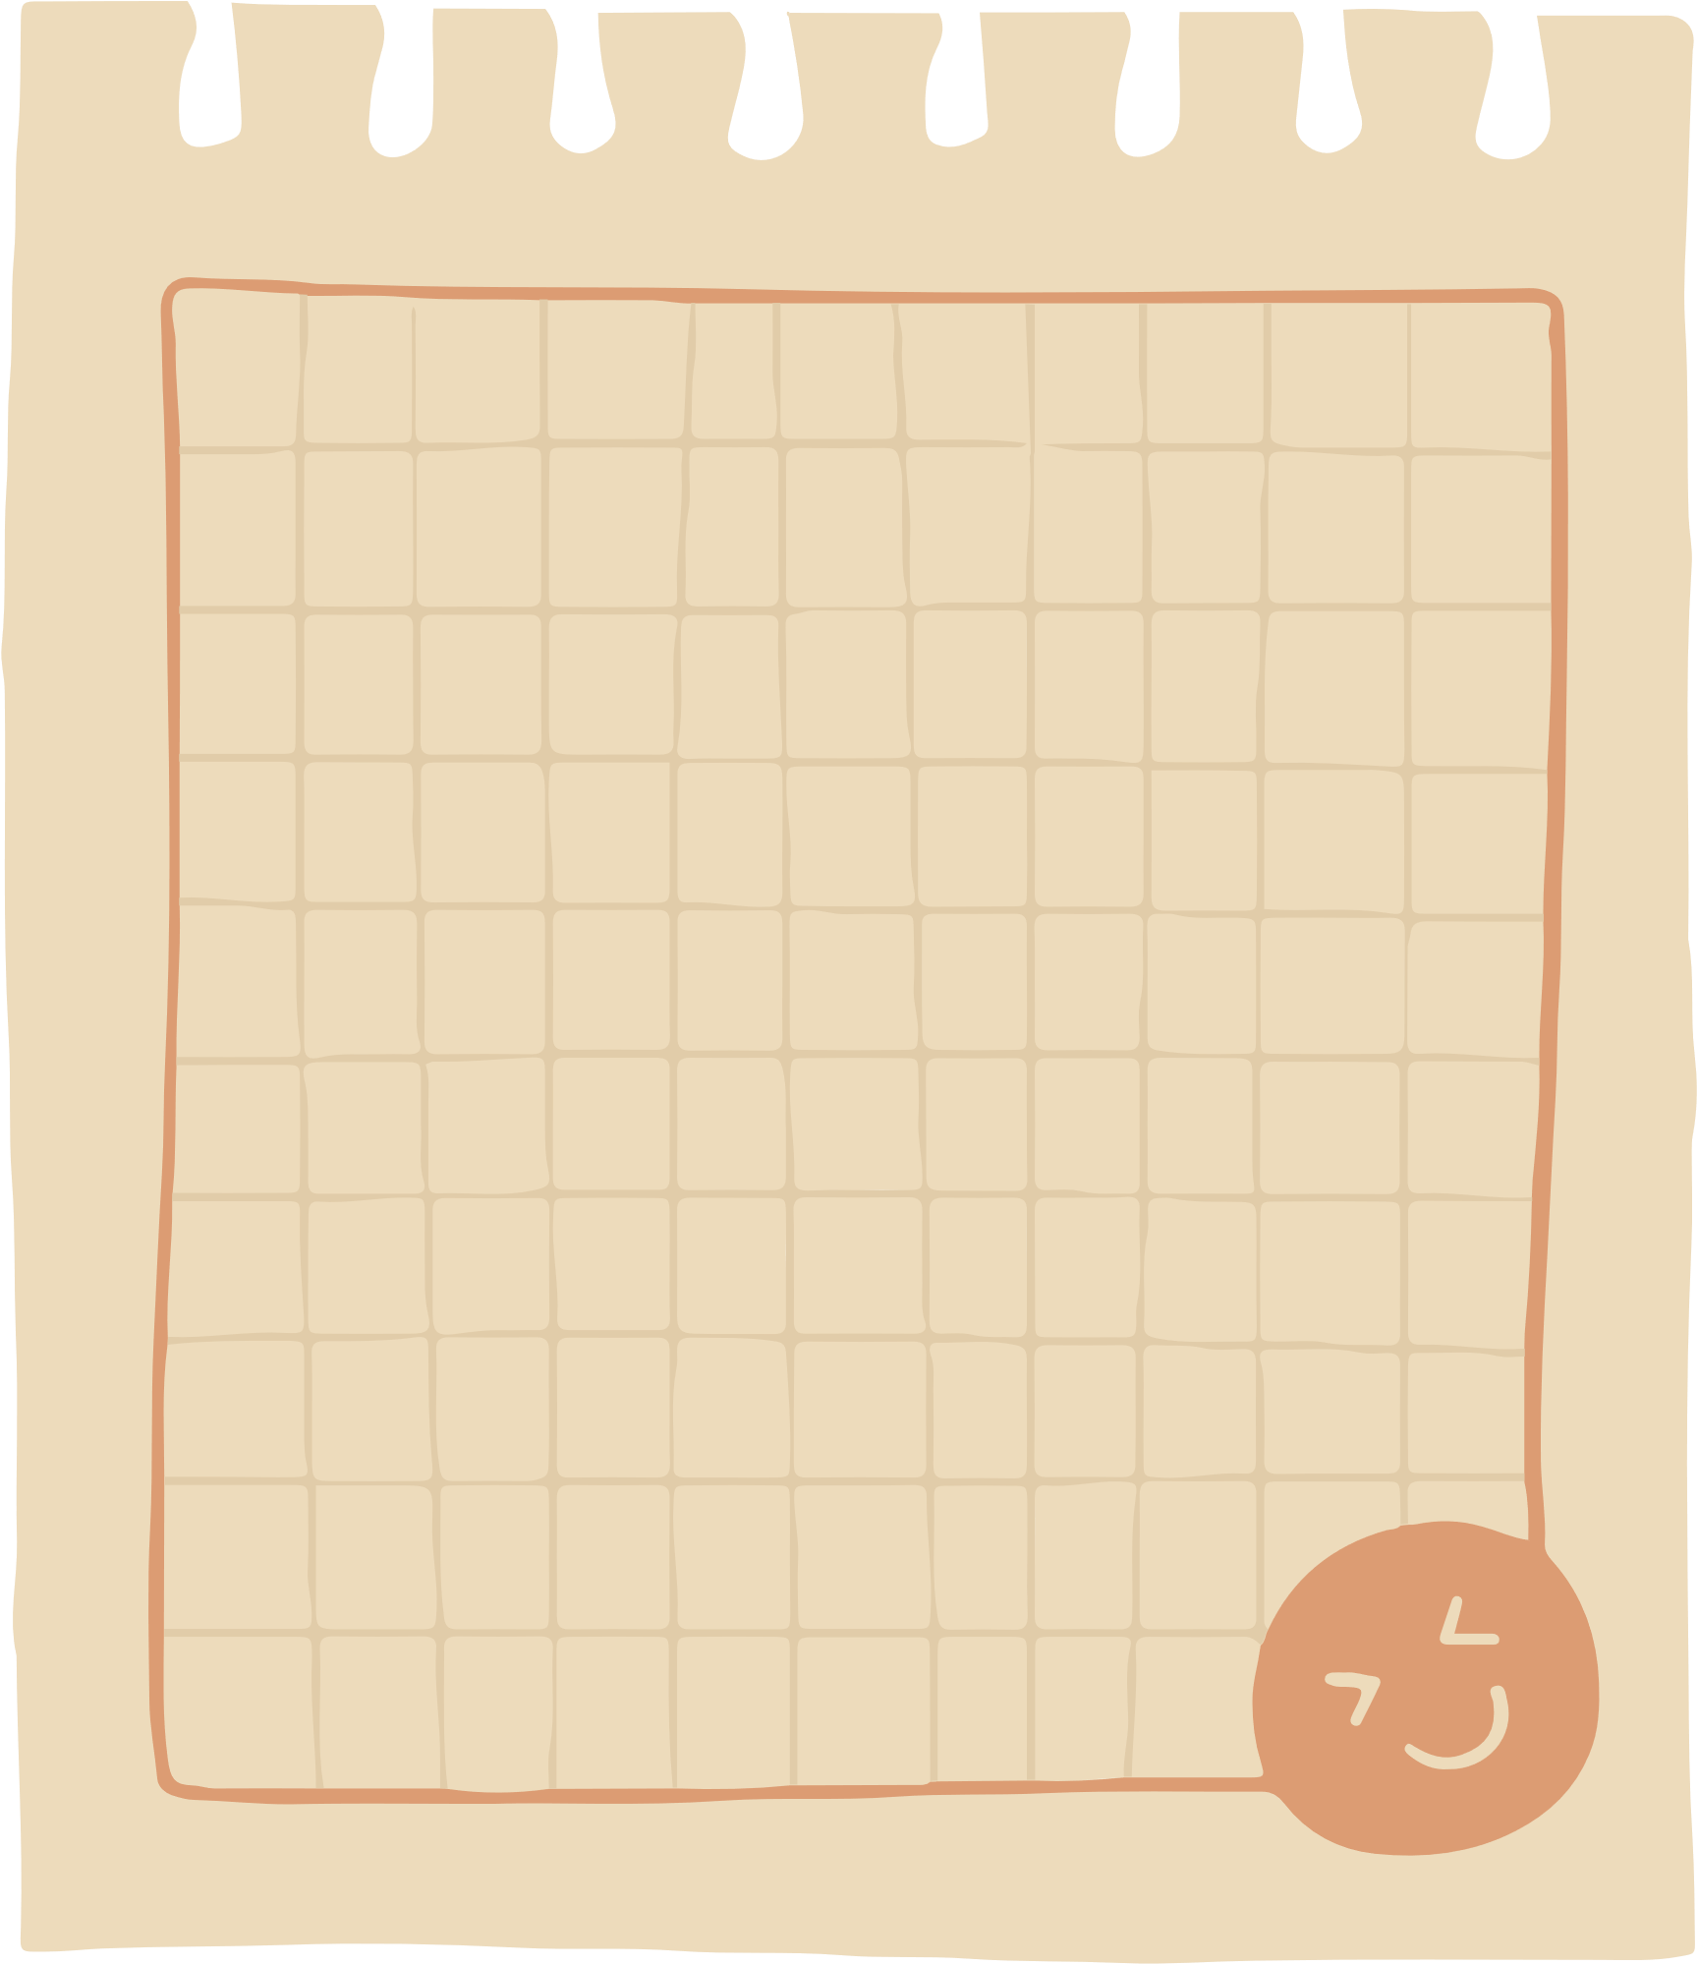
4. Chủ đề
Chủ đề: ca ngợi tình yêu thương, khẳng định tình yêu thương là sức mạnh giúp con người chiến thắng nghịch cảnh cũng như tạo nên những giá trị tốt đẹp cho cuộc sống
Đề tài: thái độ của con người trước cuộc sống

Slide 18

Chia sẻ Thông điệp
Tình yêu thương luôn đòi hỏi sự hi sinh
Tình yêu thương giúp con người vượt qua khó khăn
Suy nghĩ tích cực, lạc quan, sẵn sàng đương đầu với khó khăn
Nghệ thuật cần xuất phát từ chính cuộc sống của con người và giúp cho cuộc sống của con người trở nên tốt đẹp hơn

Slide 19
Tổng kết

Slide 20

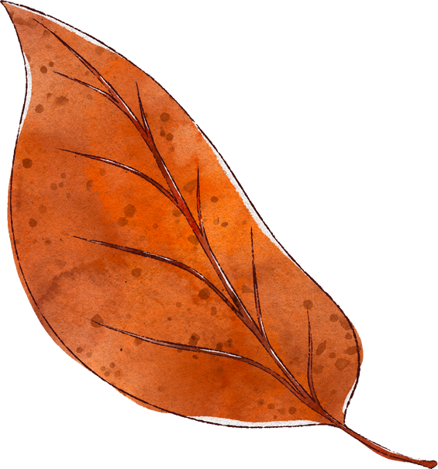

1. Nghệ thuật
Truyện ngắn Chiếc lá cuối cùng đã xây dựng cốt truyện đặc sắc, cách sắp xếp chặt chẽ, đặc biệt là đảo ngược tình huống hai lần.
Những đặc sắc đó đã thể hiện một cách thành công, cảm động, nhân văn câu chuyện về tình bạn, tình yêu thương giữa những con người với nhau.
2. Nội dung

Slide 21
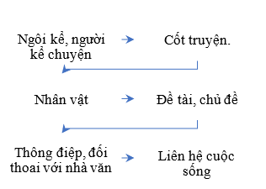
3. Kĩ năng đọc truyện ngắn
Notes:
- Cần xác định truyện ngắn viết về ai, viết về sự việc gì? Tóm tắt và nhận biết cốt truyện có gì đặc biệt.
- Nhân vật chính là ai? Nhân vật đó được tác giả khắc họa như thế nào qua ngoại hình, lời nói, hành động... và mối quan hệ giữa các nhân vật trong truyện.
- Xác định đề tài, chủ đề, ý nghĩa nhan đề, thông điệp của tác phẩm.
- Phân biệt được lời người kể chuyện và lời nhân vật; lời đối thoại và lời độc thoại trong văn bản truyện, chỉ ra tác dụng của chúng.
- Liên hệ với vốn sống, trải nghiệm của bản thân và bối cảnh cuộc sống hiện tại để hiểu và vận dụng kết quả đọc vào thực tiễn.

Slide 22
Luyện tập, vận dụng

Slide 23

BTVN
Nhiệm vụ 1: Khái quát đặc điểm thể loại truyện qua văn bản Chiếc lá cuối cùng (PHT 2.1)
Nhiệm vụ 2: Em hãy tưởng tượng và viết một kết thúc mới cho câu chuyện Chiếc lá cuối cùng (HS thực hiện ở nhà PHT 2.2)
Hình thức: cá nhân

